Slide 1
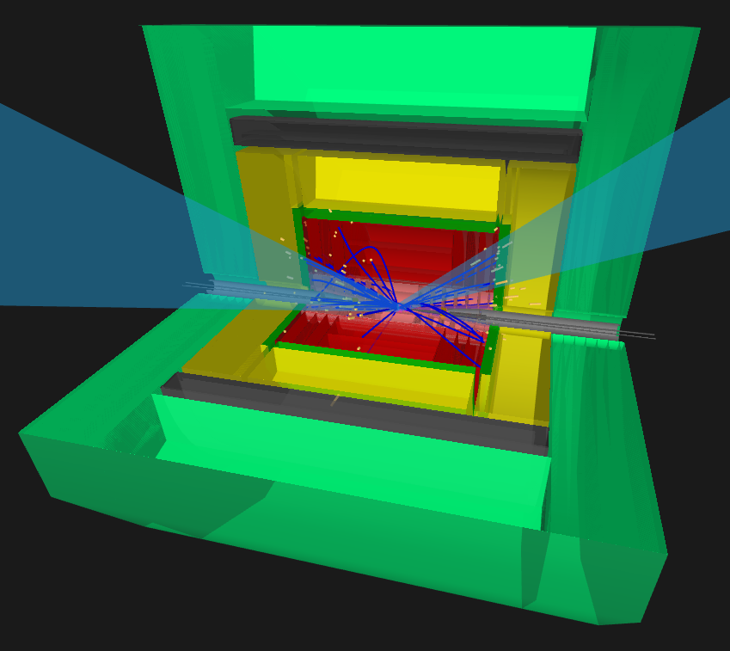
IP2I Lyon: Résumé des Activités 4/23 (contact S. Gascon-Shotkin)
Personnels permanents impliques en 2022:
  Gerald Grenier, Imad Laktineh, Laurent Mirabito (CMS+CALICE/FLC), Gaëlle Boudoul, Didier Contardo, Suzanne Gascon (CMS), G. Cacciapaglia, A. Deandrea, N. Mahmoudi (Théorie), Remi Barbier (Instrumentation)
Stage M2 expérimentale:
Stage M2 : « “Simulations visant les contraintes sur et les performances des possibles détecteurs pour FCC, en particulier l'évaluation des taux de données et des occupations, et la définition des besoins de l'électronique.”, (G. BOUDOUL, maitre de stage) Cyril DIOCHON
  Depuis 4 semaines: familiarisation ave FCCSW (merci a l’IPHC!), production d’event-displays, étapes de génération-simulation- reconstruction. Développement d’outils root en cours pour avoir une chaine d’étude complète.
Stage M2 théorie: Théorie:
Stage M2 (4 mois) : «Collisionneurs futurs et unification» (A. DEANDREA, G. CACCIAPAGLIA maitres de stage) Christian VEROLLET
  Depuis le 13 mars: Extraction de couplages nécessaires dans le contexte du modelé aGUT SU(5) pour l’ étude des limites de précision EW et pheno FCC. Prochaine étape: Implémentation dans Feynrules/Madgraph pour production de résultats.
Stage M2 expérimentale hors demande de financement FCC-PHYS:
Stage M2 (4 mois) : «Comparaison de PFA dans la mesure du couplage Higgs-WW dans le canal e+ e− → Hνν» (G. GRENIER, maitre de stage) Tanguy PASQUIER
Demande de postdoc Mixte FCC-CMS: R&D MAPS Higgs Factory + physique Higgs/photons: G. BOUDOUL, S. GASCON encadrants: toujours d’actualité si financement possible

Slide 2
IP2I Lyon: Résumé des Activités 4/23 (contact S. Gascon-Shotkin)
Préparation d’une ‘feuille de route’ IP2I pour R&D détecteurs futurs: ciblant collisionneurs futurs et ondes gravitationnelles (coordonnateurs Didier, Patrice Verdier, Remi Barbier)
  Thèmes pour implications à explorer entre maintenant et fin septembre 2023, synthèse entre oct-novembre 2023 et rédaction/soumission a la direction pour décembre 2023
  Review par CS de l’IP2I début 2024
  En parallèle avec processus des DRD.

